Slide 1

الخامسة

Slide 2





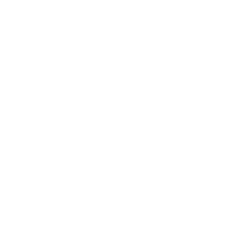
تعيين تلميذ(ة) للإجابة
توجيهات و شرح التعليمات
عرض فيديو
المرور بين الصفوف للمساعدة و تصحيح الإنجازات
عمل في ثنائيات
نهاية الشريط، المرور إلى الشريحة الموالية

Slide 3

تنظيم حصص الأسبوع
اليوم 4 -
اليوم1 -
نشاط اعتيادي (10)د
إملاء (30)د
إنتاج كتابي – الحصة1 (30)د
نشاط اعتيادي (10)د
معجم (30)د
استماع والتحدث . (30)د
اليوم 5 -
اليوم2 -
نشاط اعتيادي (10)د
قراءة : الحصة -4- (30)د
إنتاج كتابي الحصة 2 (30)د
نشاط اعتيادي (10)
قراءة : الحصة -1- 30 د
قراءة الحصة-2- 30 د
اليوم 6 -
اليوم 3 -
Révision
Lecture offerte
نشاط اعتيادي (10)د
قراءة : الحصة-3- (30)د
صرف وتحويل (30)د
مراجعة وتوليف (30)د
دعم (40)د

Slide 4
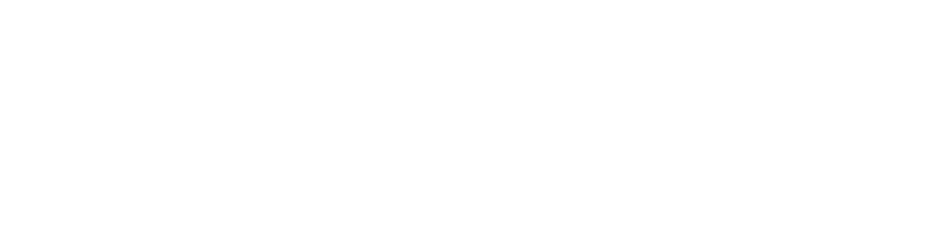




هيكلة حصة اليوم
- 01 افتتاح الحصة
ترحيب ؛
تدبير السلوك؛
نشاط اعتيادي.
2- قراءة: مغامرة مذهلة (ح3).
تلخيص النص.
- 03صرف وتحويل
العدد والمعدود

Slide 5

عند نهاية الحصة
على الأقل 80% من المتعلمين سيكونون قادرين على:
كتابة نص قصير للدفاع عن فكرة ما.
تلخيص نص " مغامرة مذهلة".
كتابة العدد والمعدود بشكل صحيح.

Slide 6
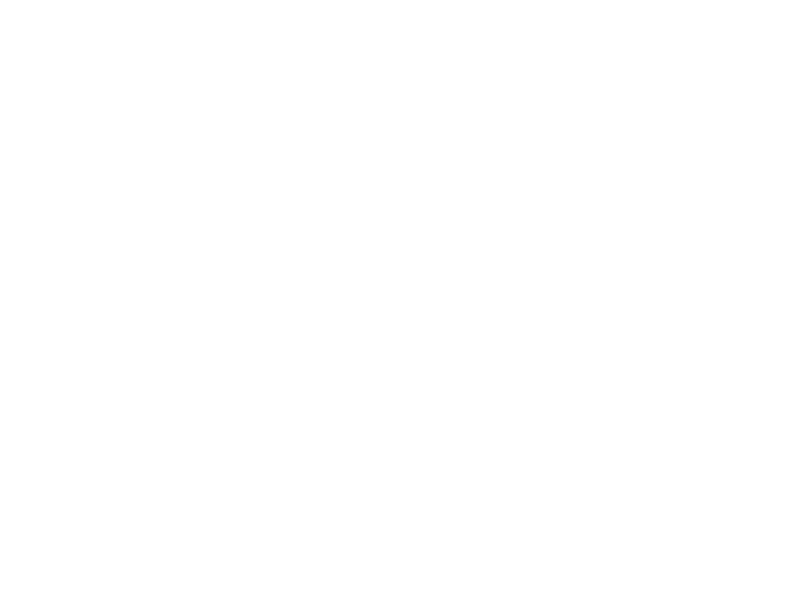
افتتاح الحصة
افتتاح الحصة
ترحيب ؛
تدبير السلوك؛
نشاط اعتيادي.

Slide 7

مرحبا بكم، سنبدأ حصة اللغة العربية.
اختــتام الحــصة
صرف وتحويل
قراءة ح3
افتتاح الحصة

Slide 8

ضعوا الكراسة والدفتر واللوحة في القمطر.
اختــتام الحــصة
صرف وتحويل
قراءة ح3
افتتاح الحصة

Slide 9





حاولوا الالتزام بهذه السلوكات. من يذكرنا بها؟
اختــتام الحــصة
صرف وتحويل
قراءة ح3
افتتاح الحصة
أُصَحِّحُ أَخْطائي عَلى كُرّاسَتي وَدَفْتَري.
أَتَحَدَّثُ بِلُغَةٍ عَرَبِيَّةٍ سَليمَةٍ مِنَ ٱلْأَخْطاءِ.

Slide 10
ستتدربون على كتابة نص للدفاع عن فكرة ما.
اختــتام الحــصة
صرف وتحويل
قراءة ح3
افتتاح الحصة
أَكْتُبُ نَصّاً لِلدِّفاعِ عَنْ فِكْرَتي.

Slide 11
نتذكر جماعة الأساليب التي استعملناها للدفاع عن فكرة ما. من يقرأ؟
يمكن استعمال أساليب أخرى من اقتراحكم.
اختــتام الحــصة
صرف وتحويل
قراءة ح3
افتتاح الحصة
في ٱعْتِقادي، ............، وَذلِكَ لِأَسْبابٍ عِدَّةٍ؛ فَهِيَ ...........، عِلاوَةً عَلى ذلِكَ، .............. أَمّا ............... فَعَلى ٱلنَّقيضِ مِنْ ذلِكَ، ...........، فَضْلاً عَنْ أَنَّها ................

Slide 12

كل منكم يختار فكرة من بين الأفكار التالية، ثم يحرر نصا للدفاع عنها مستعملا حججا مناسبة.
اختــتام الحــصة
صرف وتحويل
قراءة ح3
افتتاح الحصة
- اَلرِّياضَةُ أَفْضَلُ مِنَ ٱلْأَلْعابِ ٱلْإِلِكْترونِيَّةِ.
- تَدْويرُ ٱلنُّفاياتِ خَيْرٌ مِنْ جَمْعِها في ٱلْمَطارِحِ.
اَلسَّيّاراتُ ٱلكَهْرَبائِيَّةُ أَفْضَلُ مِنَ ٱلسَّيّاراتِ ٱلَّتي تَعْمَلُ بِٱلْوَقودِ.

Slide 13
من يقرأ إنتاجه؟ سنناقشه من حيث الأساليب المعتمدة والحجج المقترحة.
اختــتام الحــصة
صرف وتحويل
قراءة ح3
افتتاح الحصة
أَقْرَأُ إِنْتاجي.

Slide 14
حاولوا، في منازلكم، كتابة نصوص أفضل.
اختــتام الحــصة
صرف وتحويل
قراءة ح3
افتتاح الحصة
- اَلرِّياضَةُ أَفْضَلُ مِنَ ٱلْأَلْعابِ ٱلْإِلِكْترونِيَّةِ.
- تَدْويرُ ٱلنُّفاياتِ خَيْرٌ مِنْ جَمْعِها في ٱلْمَطارِحِ.
اَلسَّيّاراتُ ٱلكَهْرَبائِيَّةُ أَفْضَلُ مِنَ ٱلسَّيّاراتِ ٱلَّتي تَعْمَلُ بِٱلْوَقودِ.

Slide 15
قراءة
مغامرة مذهلة( ح3).
كتابة ملخص النص.

Slide 16
نبدأ حصتنا في القراءة بتصحيح الواجب المنزلي. خذوا دفاتر البحث.
اختــتام الحــصة
صرف وتحويل
قراءة ح3
افتتاح الحصة
أُصَحِّحُ ٱلْواجِبَ ٱلْمَنْزِلِيَّ.

Slide 17
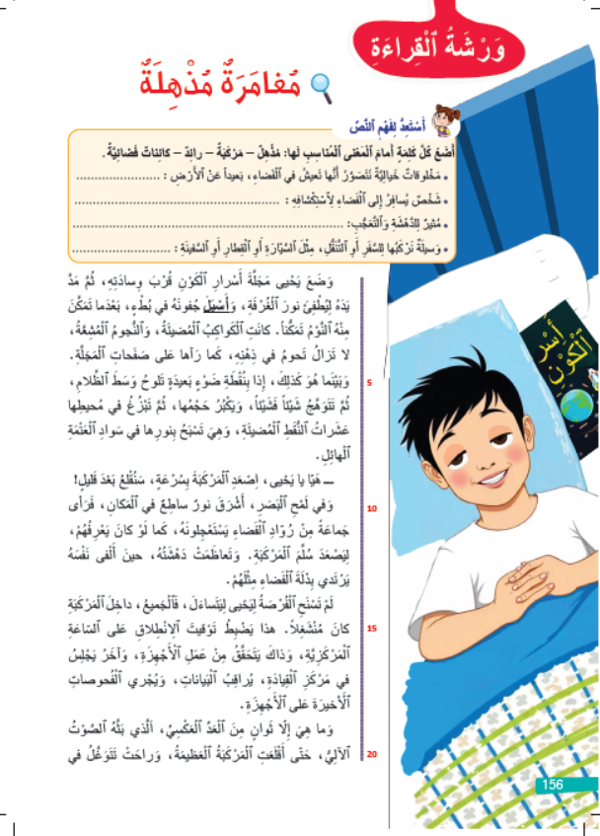
من يقرأ التعريف الأول ويحدد المفردة المناسبة له؟ ( مناقشة الجواب ثم الانتقال إلى التعريف الموالي.)
اختــتام الحــصة
صرف وتحويل
قراءة ح3
افتتاح الحصة

Slide 18
من يقرأ الجملة التي وردت فيها كلمة " مذهل"؟
( مناقشة الجواب ثم الانتقال إلى المفردة الموالية.)
اختــتام الحــصة
صرف وتحويل
قراءة ح3
افتتاح الحصة

Slide 19
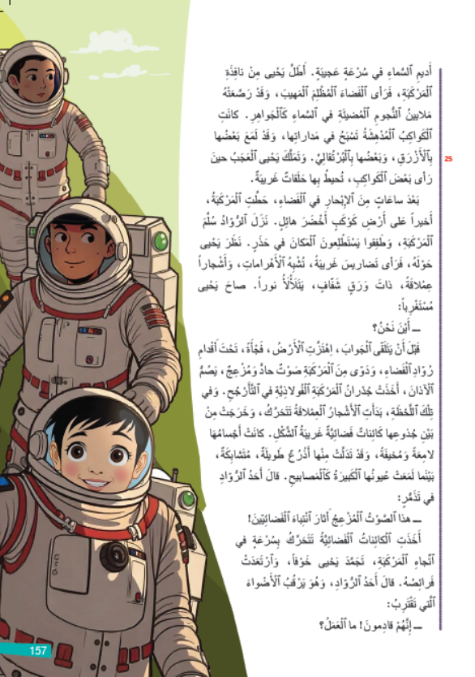
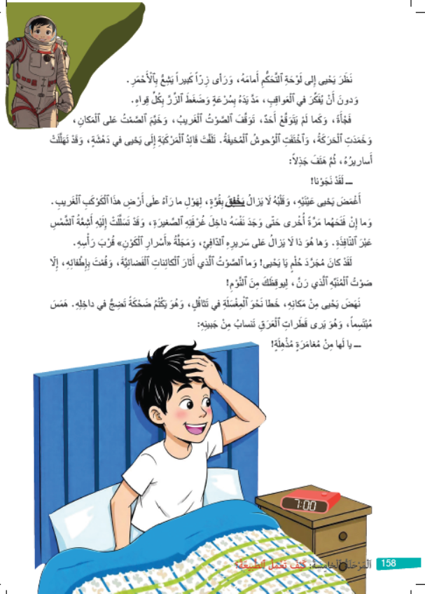
خذوا كراساتكم الصفحة -156-. من يقرأ النص مستحضرا ضوابط الطلاقة؟
اختــتام الحــصة
صرف وتحويل
قراءة ح3
افتتاح الحصة

Slide 20
ننتقل إلى تذكر مضامين النص. من يجيب عن السؤال التالي؟
اختــتام الحــصة
صرف وتحويل
قراءة ح3
افتتاح الحصة
1. إِلى أَيْنَ سافَرَ يَحْيى في حُلْمِهِ؟

Slide 21
مناقشة الجواب
اختــتام الحــصة
صرف وتحويل
قراءة ح3
افتتاح الحصة
2. ماذا شاهَدَ يَحْيى خِلالَ رِحْلَتِهِ نَحْوَ ٱلْفَضاءِ؟

Slide 22
مناقشة الجواب
اختــتام الحــصة
صرف وتحويل
قراءة ح3
افتتاح الحصة
3. ما ٱلْحَدَثُ ٱلْمُرْبِكُ ٱلَّذي غَيَّرَ هُدوءَ ٱلرِّحْلَةِ؟

Slide 23
مناقشة الجواب
اختــتام الحــصة
صرف وتحويل
قراءة ح3
افتتاح الحصة
4. كَيْفَ ٱسْتَطاعَ ٱلْفَريقُ ٱلنَّجاةَ مِنَ ٱلْخَطَرِ؟

Slide 24
مناقشة الجواب
اختــتام الحــصة
صرف وتحويل
قراءة ح3
افتتاح الحصة
ما طَبيعةُ ٱلنَّصِّ؟
سَرْدِيٌّ
1
وَصْفِيٌّ
2
حِجاجِيٌّ
3

Slide 25
نصحح. من يقرأ؟
اختــتام الحــصة
صرف وتحويل
قراءة ح3
افتتاح الحصة
سَرْدِيٌّ
1
اَلنَصُّ سَرْدِيٌّ، لِأَنَّهُ يَحْكي قِصَّةً خَيالِيَّةً بِشَخْصِيّاتٍ وَأَحْداثٍ مُتَخَيَّلَةٍ.

Slide 26
في هذه الحصة ستتدربون مرة أخرى على صياغة ملخص حكاية. في البداية، من يذكرنا بعناصر خطاطة النص السردي؟
اختــتام الحــصة
صرف وتحويل
قراءة ح3
افتتاح الحصة
ما عَناصِرُ خُطاطَةِ ٱلنَّصِّ ٱلسَّرْدِيِّ؟

Slide 27
نتذكر جماعة. من يقرأ؟
اختــتام الحــصة
صرف وتحويل
قراءة ح3
افتتاح الحصة
1. وَضْعِيَّةُ ٱلْبِدايَةِ
2. اَلْحَدَثُ ٱلْمُرْبِكُ
3. اَلْعُقْدَةُ: أَحْداثٌ أَوْ رُدودُ فِعْلٍ لِتَجاوزِ ٱلْحَدَثِ ٱلْمُرْبِكِ.
4. اَلْحَلُّ: اَلْحَدَثُ ٱلَّذي أَدّى إِلى تَجاوُزِ ٱلْمُشْكِلِ.
5. وَضْعِيَّةُ ٱلنِّهايَةِ

Slide 28
ما الخطوات التي نسلكها لتلخيص حكاية النص؟
اختــتام الحــصة
صرف وتحويل
قراءة ح3
افتتاح الحصة
ما ٱلْخُطُواتُ ٱلَّتي نَسْلُكُها لِتَلْخيصِ حِكايَةِ ٱلنَّصِّ؟

Slide 29
من يقرأ؟
اختــتام الحــصة
صرف وتحويل
قراءة ح3
افتتاح الحصة
1. أَرْسُمُ خُطاطَةَ ٱلْحِكايَةِ وَأُعَبِّئُها؛
2. أَكْتُبُ نَصّاً مُنْسَجِماً يَضُمُّ عَناصِرَ ٱلْخُطاطَةِ مُسْتَعْمِلاً أَدَواتِ ٱلرَّبْطِ ٱلْمُناسِبَةَ.

Slide 30
لنحدد جماعة عناصر خطاطة النص. من يحدد وضعية الانطلاق؟
مناقشة الجواب قبل الانتقال إلى العنصر الموالي .
اختــتام الحــصة
صرف وتحويل
قراءة ح3
افتتاح الحصة
1. وَضْعِيَّةُ ٱلْبِدايَةِ
2. اَلْحَدَثُ ٱلْمُرْبِكُ
3. اَلْعُقْدَةُ: أَحْداثٌ أَوْ رُدودُ فِعْلٍ لِتَجاوزِ ٱلْحَدَثِ ٱلْمُرْبِكِ.
4. اَلْحَلُّ: اَلْحَدَثُ ٱلَّذي أَدّى إِلى تَجاوُزِ ٱلْمُشْكِلِ.
5. وَضْعِيَّةُ ٱلنِّهايَةِ

Slide 31
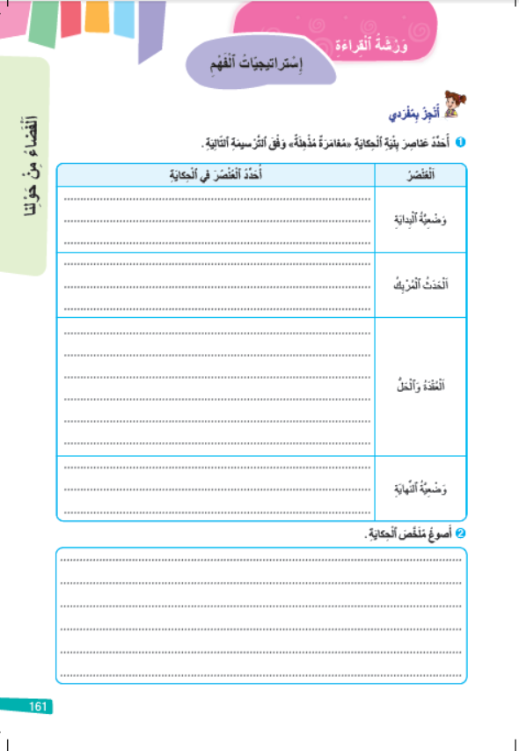

الآن، خذوا دفاتر القسم وكراساتكم الصفحة 161.
اختــتام الحــصة
صرف وتحويل
قراءة ح3
افتتاح الحصة

Slide 32
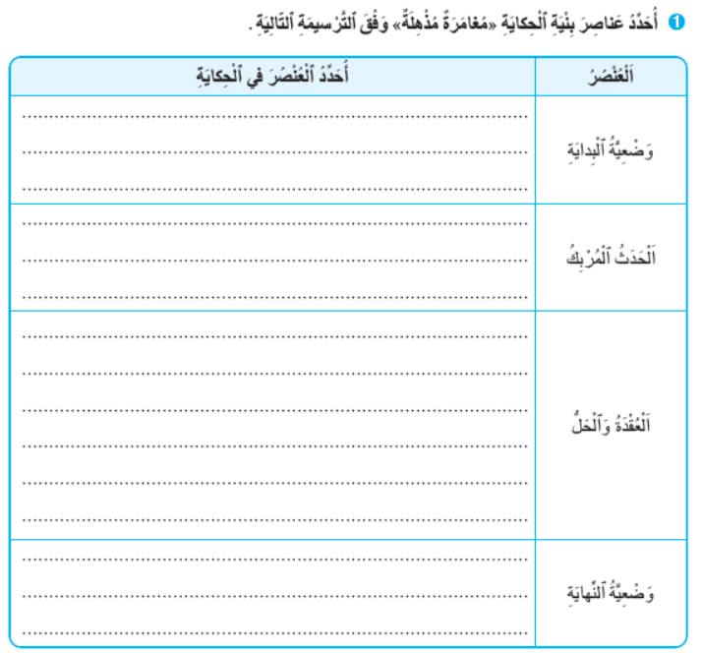
أعيدوا كتابة عناصر خطاطة نص " مغامرة مذهلة" على كراساتكم. ثم سجلوا الملخص على دفاتر القسم.
اختــتام الحــصة
صرف وتحويل
قراءة ح3
افتتاح الحصة

Slide 33
نصحح جماعة. من يقرأ الملخص؟
اختــتام الحــصة
صرف وتحويل
قراءة ح3
افتتاح الحصة
أَقْرَأُ إِنْتاجي.

Slide 34
هذا مقترح آخر. من يقرأ؟
اختــتام الحــصة
صرف وتحويل
قراءة ح3
افتتاح الحصة
نامَ يَحْيى ذاتَ لَيْلَةٍ بَعْدَ قِراءَةِ مَجَلَّةِ "أَسْرارِ ٱلْكَوْنِ"، فَرَأى في حُلْمِهِ أَنَّهُ يَرْكَبُ مَرْكَبَةَ فَضاءٍ مَعَ رُوّادِ ٱلْفَضاءِ، ثُمَّ أَقْلَعَتْ بِهِمْ نَحْوَ ٱلْكَوْنِ ٱلْفَسيحِ. وَبَعْدَ ساعاتٍ مِنَ ٱلسَّفَرِ، هَبَطَتِ ٱلْمَرْكَبَةُ عَلى كَوْكَبٍ أَخْضَرَ غَريبٍ. فَجْأَةً، بَدَأَتِ ٱلْأَرْضُ تَهْتَزُّ تَحْتَ أَقْدامِهِمْ، وَخَرَجَتْ مِنَ ٱلأَشْجارِ كائِناتٌ فَضائِيَّةٌ مُخيفَةٌ تَتَّجِهُ نَحْوَهُمْ بِسُرْعَةٍ. وَعِنْدَئِذٍ تَجَمَّدَ يَحْيى وَٱلرُّوّادُ مِنْ شِدَّةِ ٱلْخَوْفِ . إِلّا أَنَّ يَحْيى لَمْ يَتَرَدَّدْ في ٱلضَّغْطِ بِسُرْعَةٍ عَلى زِرٍّ أَحْمَرَ في لَوْحَةِ ٱلتَّحَكُّمِ، فَتَوَقَّفَ ٱلصَّوْتُ وَٱخْتَفَتِ ٱلْكائِناتُ. وَفي ٱلأَخيرِ، اِسْتَيقَظَ يَحْيى لِيَجِدَ نَفْسَهُ في غُرْفَتِهِ، فَأَدْرَكَ مُبْتَسِماً أَنَّ ٱلْمُغامَرَةَ كُلَّها لَمْ تَكُنْ إِلّا حُلْماً، وَأَنَّ ٱلزِّرَّ ٱلْأَحْمَرَ لَمْ يَكُنْ سِوى زِرِّ ٱلْمُنَبِّهِ.

Slide 35
صرف وتحويل
صرف وتحويل
العدد والمعدود

Slide 36
لاحظوا معي الجملة التالية. من يحدد العدد والمعدود الواردين فيها؟
اختــتام الحــصة
صرف وتحويل
قراءة ح3
افتتاح الحصة
قَرَأَ ٱلتِّلْميذُ 25 كِتاباً.

Slide 37
لاحظوا العدد هو 25 والمعدود هو كتاب. السؤال الأول الذي سنطرحه جماعة هو: كيف سنكتب العدد بالحروف في الجملة؟
اختــتام الحــصة
صرف وتحويل
قراءة ح3
افتتاح الحصة
كَيْفَ سَأَكْتُبُ ٱلْعَدَدَ بِٱلْحُروفِ في ٱلْجُمْلَةِ؟
اَلْمَعْدودُ
قَرَأَ ٱلتِّلْميذُ 25 كِتاباً.
اَلْعَدَدُ

Slide 38
أفكك العدد. لاحظوا أن العدد مكون من :5 و 20 . 25=20+5.
اختــتام الحــصة
صرف وتحويل
قراءة ح3
افتتاح الحصة
5 + 20
قَرَأَ ٱلتِّلْميذُ 25 كِتاباً.

Slide 39
أحدد جنس المعدود :
اختــتام الحــصة
صرف وتحويل
قراءة ح3
افتتاح الحصة
مُذَكَّرٌ
5 + 20
قَرَأَ ٱلتِّلْميذُ 25 كِتاباً.

Slide 40
أطبق القواعد الواردة في الجدول التالي. سأقرؤها ثم أعين تلميذين لإعادة قراءتها.
اختــتام الحــصة
صرف وتحويل
قراءة ح3
افتتاح الحصة
اَلْعَدَدُ | رَسْمُ ٱلْعَدَدِ
رَقْمُ ٱلْوَحَداتِ 1 أو 2 في جَميعِ ٱلْأَعْدادِ. | يُطابِقُ جِنْسَ ٱلْمَعْدودِ
رَقْمُ ٱلْوَحَدَتِ مِنْ 3 إلى 9 في جَميعِ ٱلْأَعْدادِ. | يُخالِفُ جِنْسَ ٱلْمَعْدودِ
10 | يُخالِفُ جِنْسَ ٱلْمَعْدودِ
10 في ٱلْأَعْدادِ من 11 إلى 19 | يُطابِقُ جِنْسَ ٱلْمَعْدودِ
اَلْأَلْفاظُ :20-30-40.....90 | يَرْتَبِطُ رَسْمُها بِٱلْمَوْقِعِ ٱلْإِعْرابِيِّ.
100 و1000 | لا يَرْتَبِطُ بِجِنْسِ ٱلْعَدَدِ

Slide 41
أطبق القاعدة التالية. سأكتب: خمسة وعشرين
انتبهوا إلى الموقع الإعرابي للعدد في الجملة ( يوضح الأستاذ كتابة لفظ العقود : عشرين وليس عشرون.)
اختــتام الحــصة
صرف وتحويل
قراءة ح3
افتتاح الحصة
اَلْعَدَدُ | رَسْمُ ٱلْعَدَدِ
رَقْمُ ٱلْوَحَداتِ 1 أو 2 في جَميعِ ٱلْأَعْدادِ. | يُطابِقُ جِنْسَ ٱلْمَعْدودِ
رَقْمُ ٱلْوَحَدَتِ مِنْ 3-9 في جَميعِ ٱلْأَعْدادِ. | يُخالِفُ جِنْسَ ٱلْمَعْدودِ
10 | يُخالِفُ جِنْسَ ٱلْمَعْدودِ
10 في ٱلْأَعْدادِ من 11 إلى 19 | يُطابِقُ جِنْسَ ٱلْمَعْدودِ
اَلْأَلْفاظُ :20-30-40.....90 | يَرْتَبِطُ رَسْمُها بِٱلْمَوْقِعِ ٱلْإِعْرابِيِّ.
100 و1000 | لا يَرْتَبِطُ بِجِنْسِ ٱلْعَدَدِ
5 + 20
قَرَأَ ٱلتِّلْميذُ 25 كِتاباً.
قَرَأَ ٱلتِّلْميذُ خَمْسَةً وَعِشْرينَ كِتاباً.

Slide 42
أعيد قراءة الجملة بعد كتابة العدد بالحروف.
اختــتام الحــصة
صرف وتحويل
قراءة ح3
افتتاح الحصة
قَرَأَ ٱلتِّلْميذُ خَمْسَةً وَعِشْرينَ كِتاباً.

Slide 43
من يكتب على السبورة العدد بالحروف بعد تغيير المعدود (قصة) في الجملة؟
اختــتام الحــصة
صرف وتحويل
قراءة ح3
افتتاح الحصة
اَلْعَدَدُ | رَسْمُ ٱلْعَدَدِ
رَقْمُ ٱلْوَحَداتِ 1 أو 2 في جَميعِ ٱلْأَعْدادِ. | يُطابِقُ جِنْسَ ٱلْمَعْدودِ
رَقْمُ ٱلْوَحَدَتِ مِنْ 3 إلى 9 في جَميعِ ٱلْأَعْدادِ. | يُخالِفُ جِنْسَ ٱلْمَعْدودِ
10 | يُخالِفُ جِنْسَ ٱلْمَعْدودِ
10 في ٱلْأَعْدادِ من 11 إلى 19 | يُطابِقُ جِنْسَ ٱلْمَعْدودِ
اَلْأَلْفاظُ :20-30-40.....90 | يَرْتَبِطُ رَسْمُها بِٱلْمَوْقِعِ ٱلْإِعْرابِيِّ.
100 و1000 | لا يَرْتَبِطُ بِجِنْسِ ٱلْعَدَدِ
5 + 20
قَرَأَ ٱلتِّلْميذُ 25 قِصَّةً.
قَرَأَ ٱلتِّلْميذُ ..........................قِصَّةً.

Slide 44
نصحح : خمس بدون (ة) لأن المعدود مؤنث، والعدد محصور بين 3 و 9 يخالف جنس المعدود.
تنبيه التلاميذ إلى التغييرات التي طرأت على الرسم.
اختــتام الحــصة
صرف وتحويل
قراءة ح3
افتتاح الحصة
اَلْعَدَدُ | رَسْمُ ٱلْعَدَدِ
رَقْمُ ٱلْوَحَداتِ 1 أو 2 في جَميعِ ٱلْأَعْدادِ. | يُطابِقُ جِنْسَ ٱلْمَعْدودِ
رَقْمُ ٱلْوَحَدَتِ مِنْ 3 إلى 9 في جَميعِ ٱلْأَعْدادِ. | يُخالِفُ جِنْسَ ٱلْمَعْدودِ
10 | يُخالِفُ جِنْسَ ٱلْمَعْدودِ
10 في ٱلْأَعْدادِ من 11 إلى 19 | يُطابِقُ جِنْسَ ٱلْمَعْدودِ
اَلْأَلْفاظُ :20-30-40.....90 | يَرْتَبِطُ رَسْمُها بِٱلْمَوْقِعِ ٱلْإِعْرابِيِّ.
100 و1000 | لا يَرْتَبِطُ بِجِنْسِ ٱلْعَدَدِ
5 + 20
قَرَأَ ٱلتِّلْميذُ 25 قِصَّةً.
قَرَأَ ٱلتِّلْميذُ خَمْساً وَعِشْرينَ قِصَّةً.

Slide 45
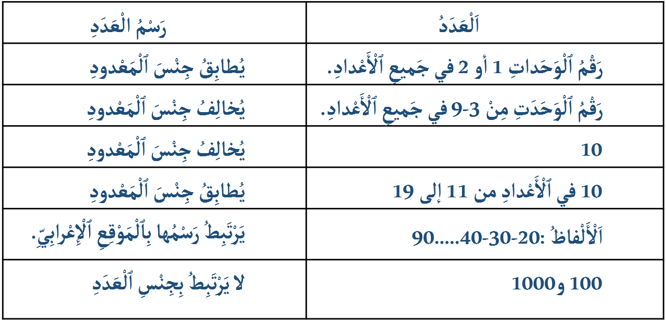
هذا مثال آخر. من يفكك العدد؟
اختــتام الحــصة
صرف وتحويل
قراءة ح3
افتتاح الحصة
..........................................
أَنْتَجَتِ ٱلْأَرْضُ 115قِنْطاراً مِنَ ٱلْقَمْحِ.

Slide 46
نصحح.
ما جنس المعدود ؟
اختــتام الحــصة
صرف وتحويل
قراءة ح3
افتتاح الحصة
15+100
أَنْتَجَتِ ٱلْأَرْضُ 115 قِنْطاراً مِنَ ٱلْقَمْحِ.

Slide 47
نصحح. المعدود مذكر.
اختــتام الحــصة
صرف وتحويل
قراءة ح3
افتتاح الحصة
15+100
أَنْتَجَتِ ٱلْأَرْضُ 115 قِنْطاراً مِنَ ٱلْقَمْحِ.
مُذَكَّرٌ

Slide 48
من يحدد القواعد المناسبة لكتابة العدد حسب جدول القواعد؟
اختــتام الحــصة
صرف وتحويل
قراءة ح3
افتتاح الحصة
15+100
أَنْتَجَتِ ٱلْأَرْضُ 115 قِنْطَاراً مِنَ ٱلْقَمْحِ.
مُذَكَّرٌ

Slide 49
نصحح.
من يكتب العدد على السبورة؟
اختــتام الحــصة
صرف وتحويل
قراءة ح3
افتتاح الحصة
اَلْعَدَدُ | رَسْمُ الْعَدَدِ
رَقْمُ ٱلْوَحَداتِ 1 أو 2 في جَميعِ ٱلْأَعْدادِ. | يُطابِقُ جِنْسَ ٱلْمَعْدودِ
رَقْمُ ٱلْوَحَدَتِ مِنْ 3 إلى 9 في جَميعِ ٱلْأَعْدادِ. | يُخالِفُ جِنْسَ ٱلْمَعْدودِ
10 | يُخالِفُ جِنْسَ ٱلْمَعْدودِ
10 في ٱلْأَعْدادِ من 11 إلى 19 | يُطابِقُ جِنْسَ ٱلْمَعْدودِ
اَلْأَلْفاظُ :20-30-40.....90 | يَرْتَبِطُ رَسْمُها بِٱلْمَوْقِعِ ٱلْإِعْرابِيِّ.
100 و1000 | لا يَرْتَبِطُ بِجِنْسِ ٱلْعَدَدِ
15+100
أَنْتَجَتِ ٱلْأَرْضُ 115 قِنْطاراً مِنَ ٱلْقَمْحِ.
مُذَكَّرٌ

Slide 50
نصحح.
تنبيه التلاميذ إلى الموقع الإعرابي للعدد أثناء الكتابة بالحروف.
اختــتام الحــصة
صرف وتحويل
قراءة ح3
افتتاح الحصة
اَلْعَدَدُ | رَسْمُ ٱلْعَدَدِ
رَقْمُ ٱلْوَحَداتِ 1 أو 2 في جَميعِ ٱلْأَعْدادِ. | يُطابِقُ جِنْسَ ٱلْمَعْدودِ
رَقْمُ ٱلْوَحَدَتِ مِنْ 3 إلى 9 في جَميعِ ٱلْأَعْدادِ. | يُخالِفُ جِنْسَ ٱلْمَعْدودِ
10 | يُخالِفُ جِنْسَ ٱلْمَعْدودِ
10 في ٱلْأَعْدادِ من 11 إلى 19 | يُطابِقُ جِنْسَ ٱلْمَعْدودِ
اَلْأَلْفاظُ :20-30-40.....90 | يَرْتَبِطُ رَسْمُها بِٱلْمَوْقِعِ ٱلْإِعْرابِيِّ.
100 و1000 | لا يَرْتَبِطُ بِجِنْسِ ٱلْعَدَدِ
15+100
أَنْتَجَتِ ٱلْأَرْضُ 115 قِنْطاراً مِنَ ٱلْقَمْحِ.
أَنْتَجَتِ ٱلْأَرْضُ مِائَةً وَخَمْسَةَ عَشَرَ قِنْطاراً مِنَ ٱلْقَمْحِ.

Slide 51
الآن، بعد أن تعرفتم على كتابة العدد، ننتقل إلى المعدود. انتبهوا إلى القاعدة التالية:
اختــتام الحــصة
صرف وتحويل
قراءة ح3
افتتاح الحصة
أَكْتُبُ ٱلْمَعْدودَ حَسَبَ مَجالِ ٱلْعَدَدِ.
اَلْعَدَدُ | رَسْمُ ٱلْمَعْدودِ
مِنْ 3 إِلى 10 | جَمْعٌ مَجْرورٌ
مِنْ 11 إِلى 99 | مُفْرَدٌ مَنْصوبٌ
مِئَةٌ / أَلْفٌ | مُفْرَدٌ مَجْرورٌ

Slide 52
من يطبق القاعدة لتحديد الرسم الصحيح للمعدود مكان النقط؟
اختــتام الحــصة
صرف وتحويل
قراءة ح3
افتتاح الحصة
اَلْعَدَدُ | رَسْمُ ٱلْمَعْدودِ
مِنْ 3 إِلى 10 | جَمْعٌ مَجْرورٌ
مِنْ 11 إلى 99 | مُفْرَدٌ مَنْصوبٌ
مِئَةٌ / أَلْفٌ | مُفْرَدٌ مَجْرورٌ
زُرْتُ سِتَّ عَشْرَةَ ................... مَغْرِبِيَّةً.
مَدينَةٍ
مَدينَةً
مُدُنٍ
مُدُناً

Slide 53
الاختيار المناسب حسب القاعدة هو : مدينة (مفرد منصوب.)
اختــتام الحــصة
صرف وتحويل
قراءة ح3
افتتاح الحصة
اَلْعَدَدُ | رَسْمُ ٱلْمَعْدودِ
مِنْ 3 إِلى 10 | جَمْعٌ مَجْرورٌ
مِنْ 11 إِلى 99 | مُفْرَدٌ مَنْصوبٌ
مِئَةٌ / أَلْفٌ | مُفْرَدٌ مَجْرورٌ
زُرْتُ سِتَّ عَشْرَةَ مَدينَةً مَغْرِبِيَّةً.
مَدينَةٍ
مَدينَةً
مُدُنٍ
مُدُناً

Slide 54
دوركم. من يحدد الرسم الصحيح للمعدود مكان النقط؟
اختــتام الحــصة
صرف وتحويل
قراءة ح3
افتتاح الحصة
اَلْعَدَدُ | رَسْمُ ٱلْمَعْدودِ
مِنْ 3 إِلى 10 | جَمْعٌ مَجْرورٌ
من 11 إِلى 99 | مُفْرَدٌ مَنْصوبٌ
مِئَةٌ / أَلْفٌ | مُفْرَدٌ مَجْرورٌ
غَرَسَ ٱلتَّلاميذُ سَبْعَ ........... في ٱلْحَديقَةِ.
شَتْلَةٍ
شَتْلَةً
شَتْلاتٍ

Slide 55
نصحح. من يقرأ؟
اختــتام الحــصة
صرف وتحويل
قراءة ح3
افتتاح الحصة
اَلْعَدَدُ | رَسْمُ ٱلْمَعْدودِ
مِنْ 3 إِلى 10 | جَمْعٌ مَجْرورٌ
مِنْ 11 إِلى 99 | مُفْرَدٌ مَنْصوبٌ
مِئَةٌ / أَلْفٌ | مُفْرَدٌ مَجْرورٌ
غَرَسَ ٱلتَّلاميذُ سَبْعَ شَتْلاتٍ فِي ٱلْحَديقَةِ.
شَتْلَةٍ
شَتْلَةً
شَتْلاتٍ

Slide 56
من يحدد الرسم الصحيح للمعدود مكان النقط؟
اختــتام الحــصة
صرف وتحويل
قراءة ح3
افتتاح الحصة
اَلْعَدَدُ | رَسْمُ ٱلْمَعْدودِ
مِنْ 3 إِلى 10 | جَمْعٌ مَجْرورٌ
مِنْ 11 إِلى 99 | مُفْرَدٌ مَنْصوبٌ
مِئَةٌ / أَلْفٌ | مُفْرَدٌ مَجْرورٌ
وَفَّرَ ٱلْأَخَوانِ مِائَةً وَخَمْسَةً وَسَبْعينَ ...........
دِرْهَمٍ
دِرْهَماً
دَراهمَ

Slide 57
نصحح. من يقرأ؟
توضيح قاعدة كتابة المعدود في مثل هذه الحالة، ارتباطا بآخر عدد في التركيب ( 75) يمكن إعطاء أمثلة أخرى ( 105- 110- 100)
اختــتام الحــصة
صرف وتحويل
قراءة ح3
افتتاح الحصة
اَلْعَدَدُ | رَسْمُ ٱلْمَعْدودِ
مِنْ 3 إِلى 10 | جَمْعٌ مَجْرورٌ
من 11 إِلى 99 | مُفْرَدٌ مَنْصوبٌ
مِئَةٌ / أَلْفٌ | مُفْرَدٌ مَجْرورٌ
وَفَّرَ ٱلْأَخَوانِ مِائَةً وَخَمْسَةً وَسَبْعينَ دِرْهَماً.
دِرْهَمٍ
دِرْهَماً
دَراهمَ

Slide 58
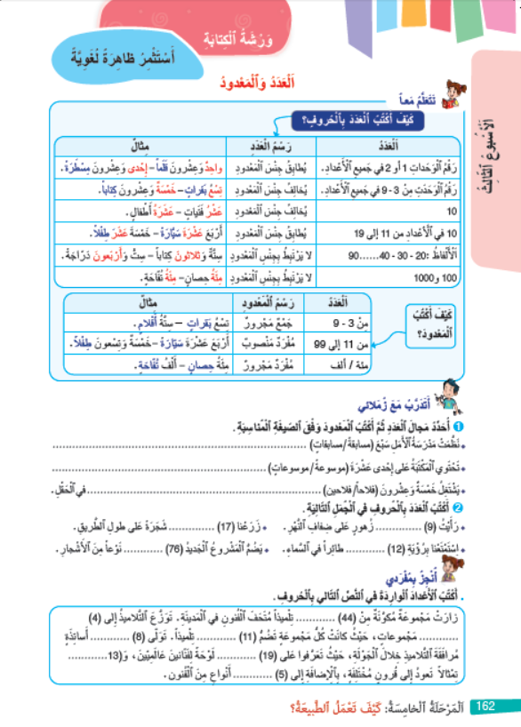
خذوا الكراسة الصفحة 162. سنقرأ القواعد أولا.
من يقرأ؟ (توجيه التلاميذ إلى التصحيح المشار إليه على الشريحة : 10 بدل 9 في الجدول الثاني.
اختــتام الحــصة
صرف وتحويل
قراءة ح3
افتتاح الحصة
10

Slide 59

أنجزوا نشاط " أنجز بمفردي". من يقرأ التعليمة؟
اختــتام الحــصة
صرف وتحويل
قراءة ح3
افتتاح الحصة

Slide 60
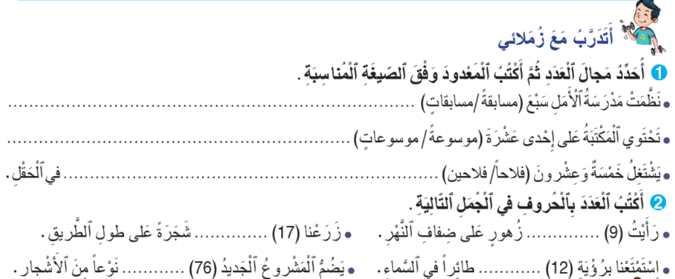
نصحح جماعة. من يصحح على السبورة؟
مناقشة كل جواب على حدة.
اختــتام الحــصة
صرف وتحويل
قراءة ح3
افتتاح الحصة

Slide 61
صححوا على كراساتكم.
اختــتام الحــصة
صرف وتحويل
قراءة ح3
افتتاح الحصة
مُسابَقاتٍ
مَوْسوعَةً
فَلّاحاً
سَبْعَ عَشْرَةَ
تِسْعَ
سِتَّةً وَسَبْعينَ
ٱثْنَيْ عَشَرَ

Slide 62
اختتام الحصة
اختتام الحصة
ماذا تعلمت اليوم؟
الواجب المنزلي

Slide 63
ما الخطوات التي نسلكها لصياغة ملخص حكاية؟
اختــتام الحــصة
صرف وتحويل
قراءة ح3
افتتاح الحصة
ما ٱلْخُطُواتُ ٱلَّتي نَسْلُكُها لِصِياغَةِ مُلَخَّصِ حِكايَةٍ؟

Slide 64
من يذكرنا بقواعد كتابة العدد بالحروف في جملة؟
اختــتام الحــصة
صرف وتحويل
قراءة ح3
افتتاح الحصة
مَنْ يُذَكِّرُنا بِقَواعِدِ كِتابَةِ ٱلْعَدَدِ بِٱلْحُروفِ في جُمْلَةٍ؟

Slide 65
من يذكرنا بقواعد كتابة المعدود في جملة؟
اختــتام الحــصة
صرف وتحويل
قراءة ح3
افتتاح الحصة
مَنْ يُذَكِّرُنا بِقَواعِدِ كِتابَةِ ٱلْمَعْدودِ في جُمْلَةٍ؟

Slide 66
ضعوا علامة أمام نشاط "أنجز بمفردي" وقوموا بإنجازه على الكراسة في منازلكم.
اختــتام الحــصة
صرف وتحويل
قراءة ح3
افتتاح الحصة

Slide 67
الفائزون بنجمة السلوك هم:
اختــتام الحــصة
صرف وتحويل
قراءة ح3
افتتاح الحصة

Slide 68

إلى اللقاء في الحصة المقبلة.
اختــتام الحــصة
صرف وتحويل
قراءة ح3
افتتاح الحصة

Slide 69

بناء على إنجازات المتعلمين خلال الممارسة المستقلة
ما تقديرك لنسبة التحكم في هدف الدرس؟
تسجل النسبة على صفحة اليوم من مذكرة الأستاذ.

